Slide 1
Smartphones, Tablettes
Quel avenir ? Les PC portables sont-ils menacés ?
CORBEAU Ivan - GUENET Antoine – QUEMARD Damien

Slide 2
Quel sont les eBesoins ?
Information
Internet
News, Météo..
Communication
Email
Messages
Voix…
Documentation
Documents professionnels
Livres…
Divertissement
Jeux
Musique…

Slide 3


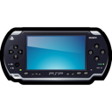

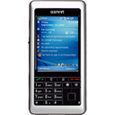
Quelles étaient les solutions jusqu’à ces 5 dernières années ?
PC portables Journal, MP3, console portable, téléphone, PALM, papiers…
Démultiplication des supports !

Slide 4
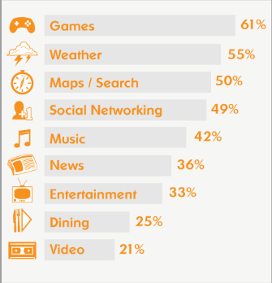
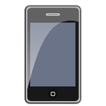
L’ère du tactile et du multi-application.
Mutualisation ressources en un seul appareil.
Augmentation toujours constantes du nombres d’applications mobiles.
_{Source : Microsoft Tag}

Slide 5
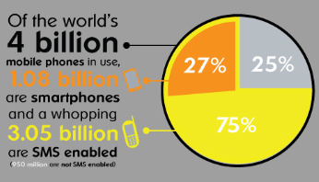
La vulgarisation du smatphone
Besoins ancienement attribués à une classe de personnes active.
L’iPhone en 2007 à popularisé cette tendance.
Toute les classes de populations sont touchées.
_{Source : Microsoft Tag}
Notes:
Tendance qui s’aéliore en faveur du smartphone.

Slide 6
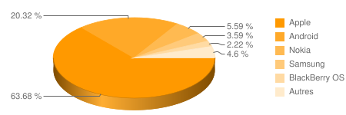
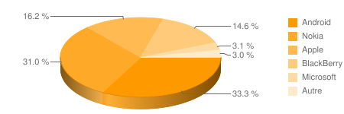
La diversité des produits tous publics.
Plusieurs ont suivi.
Samsung, Motorolla, Blackberry
Guerre des prix et des technologies
Détruits certains anciens support
PALM, agenda personnel…
Apparition d’un nouveau support : la tablette.
France
Monde
Organisme de mesure d’audience, GS Statcounter

Slide 7
PC portables VS Smartphones et tablettes.
À la vue de tout cela, on peut s’interroger sur la nécessité actuelle des PC portables.
Tout est disponible immediatement
Parfois plus de fonctionnalités
Les écrans de tablettes sont équivalent à ceux des PC
Plus légers

Slide 8
PC portables VS Smartphones : Chiffres (De janvier à mai 2011)
Smartphones
3,8 millions d’appareils (+80 %) / 528 M d’€ (+47%)
Tablettes
350 000 contre 450 000 en 2010 (Prévisions de 1 M pour 2011)
PC Portables
1,93 millions d’appareils / CA -4 %
En 2011, 50% des appareils multimédias vendus seront des smartphones
_{(sources : Institut Gfk)}
Notes:
Première fois que les PC sont menacé de toute leur histoire.

Slide 9
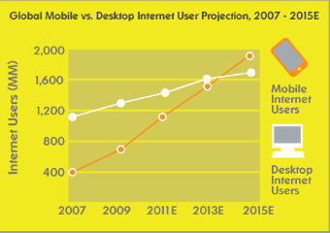
PC portables VS Smartphones : Chiffres
43 % des foyers ont un PC portable
Connexions internet en constante hausse par rapport au PC.
_{Source : Microsoft Tag}

Slide 10
PC portables VS Smartphones
Un smartphone ne pourra jamais avoir l’usage d’un PC dans la production…
Ni la puissance de traitement.
Ni l’internet omniprésent.
Ni dans le confort d’utilisation.
Ergonomie de frappe, confort lors de visualtion de film.
Un smartphone reste un outil de visualisation et non d’édition.

Slide 11
Les futures solutions.
Cloud
Tablette et smartphones imbriqués
Asus transformer
Atrix + Laptop
Ports et connectivités
HDMI, USB…
Miniaturisation des composants
Saturation du marché prévue en 2013. _{(Gfk)}

Slide 12
Les futures solutions.
Les smartphones tendent à devenir des PC portables.

Slide 13
Merci de votre attention

